Slide 1

Faculdade de tecnologia e ciências da Bahia
Curso: Engenharia Civil
Disciplina: Gestão e Tecnologia das Construções
Equipamentos na Obra
Professora: Juliane Souza

Slide 2
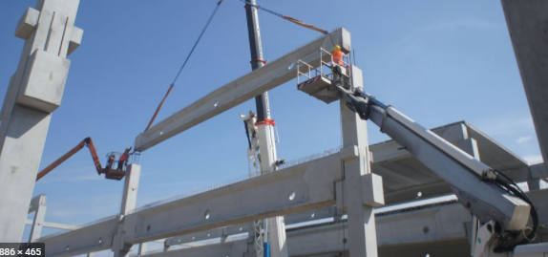
Equipamentos
Em função do método de construção: Convencional ou industrializado

Slide 3
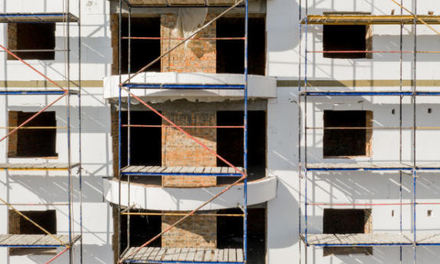
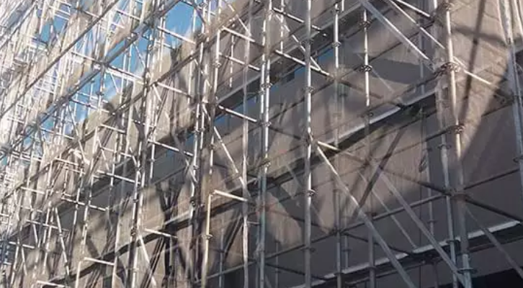
Andaimes
São estruturas temporárias – confeccionadas geralmente em madeira, alumínio e aço – muito utilizadas na construção civil para acesso e realização de trabalhos em lugares altos
São empregados em diversos serviços, em ambientes internos e externos, como por exemplo, na demolição, reforma, pintura, limpeza e manutenção.

Slide 4
Andaimes: Tipos
Escolher o tipo mais apropriado
  Conforme as necessidades da obra para evitar acidentes.
Os tipos mais comuns são:
  Fachadeiro;
  Móvel;
  Em balanço;
  Suspenso;
  Cadeira suspensa;
  Tubular;
  Industrial;
  Multidirecional.

Slide 5
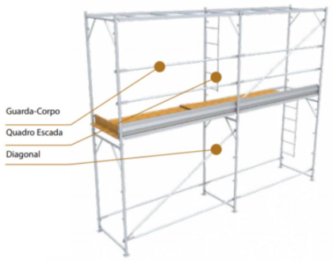
Andaimes fachadeiros
É composto por placa de base, guarda-corpo, sapatas e escada;
Esse tipo de andaime permite a montagem de vários níveis independentes, com livre acesso à área de trabalho para materiais e pessoas;
É indicado para locais mais estreitos. Recomenda-se o usos de andaimes fachadeiros para serviços de manutenção, reforma, construção, revestimento e pintura de fachadas.

Slide 6
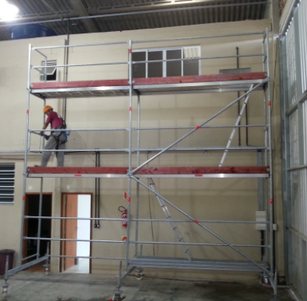
Andaimes Móveis
São semelhantes ao andaime fachadeiro, mas com o diferencial de estarem apoiados sobre rodas, que facilitam em sua mobilidade;
Recomendados para superfícies planas e serviços de instalação e acabamento;
Importante: Nunca mova esse tipo de andaime com a presença de materiais ou pessoas sobre ele!

Slide 7
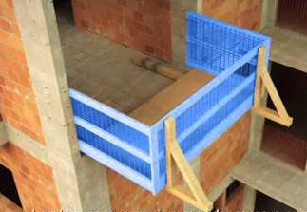
Andaimes em balanço
Podem ser fixos, ou deslocáveis;
São projetados para fora da edificação e suportados por vigas ou estruturas em balanço;
Estão engastados na construção ou fixados por sistema de balanceamento;
Recomenda-se o uso quando não é possível utilizar outro tipo ou não há superfície resistente para apoio.

Slide 8
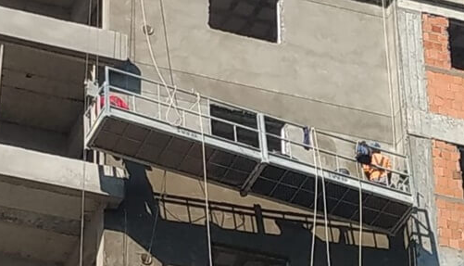
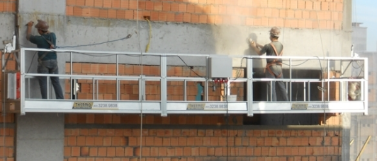
Balancim
São plataformas suspensas suportadas por cabos de aço que se movimentam para cima e para baixo com o auxílio de guinchos elétricos ou sistema de manivelas;
Estão disponíveis em modelos para cargas leves e pesadas, sendo ajustáveis a diferentes padrões e tamanhos de obras;

Slide 9
Balancim
São indicados para serviços de reparo, limpeza, revestimento externo, aplicação de pastilhas, mármores e cerâmicas, e outros serviços de pedreiro em geral;
Permite grande mobilidade e produtividade.

Slide 10
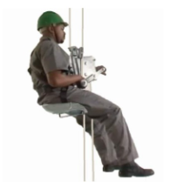
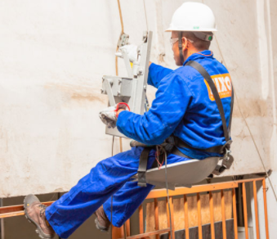
Cadeira Suspensa
É presa a um cabo de aço e comandada por manivela ou guincho;
Utilizada em locais onde não é possível a montagem de outros tipos de andaimes, serve para a realização de trabalhos de pintura, limpeza de fachada ou para serviços em locais fechados
  silos, poços e chaminés.

Slide 11
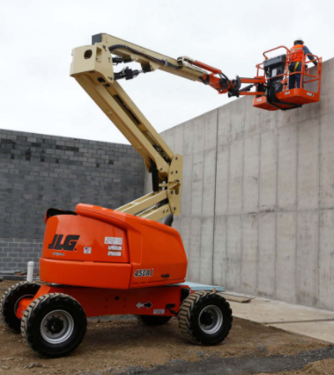
Plataforma elevatória
É capaz de elevar profissionais e materiais às estruturas mais altas da obra;
É ideal para tarefas como reparação, pintura e limpeza.

Slide 12
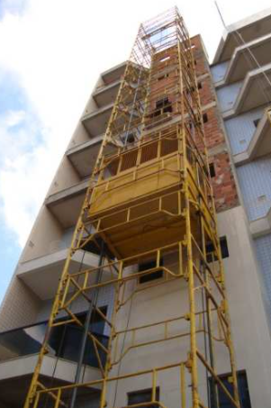
Equipamentos de transporte
Elevadores
Equipamento de transporte vertical;
Indicação no seu interior da carga máxima permitida;
Transporte de passageiros e materiais.

Slide 13
Equipamentos de transporte
Elevadores de passageiros
Instalação obrigatória em edifícios com mais de doze pavimentos, ou altura equivalente, alcançando toda sua extensão.
Deve começar a ser instalado a partir da execução da laje do 7º pavimento ou quando o canteiro possuir mais de 30 trabalhadores.
Não podem ser transportados simultaneamente passageiros e cargas.

Slide 14
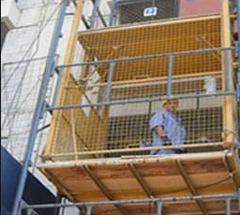
Equipamentos de transporte
Elevadores de passageiros
A cabine do elevador de passageiros deve ter iluminação e ventilação – natural ou artificial – e a indicação da capacidade máxima, em número de passageiros e peso total.

Slide 15
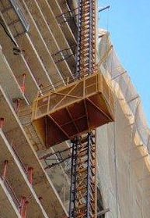
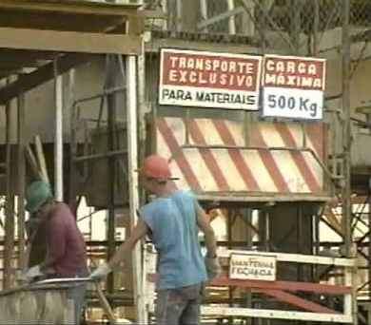
Equipamentos de transporte
Elevadores de Transporte de Materiais
Proibido o transporte de pessoas nos elevadores de materiais;
Indicação no seu interior da carga máxima permitida e da proibição do transporte de pessoas;
O local de trabalho do guincheiro deve ser isolado e ter proteção segura contra queda de materiais.

Slide 16
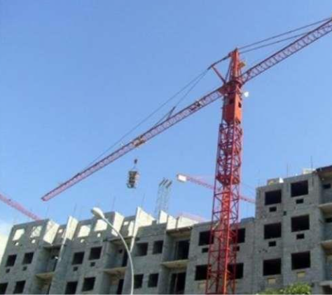
Equipamentos de transporte
Grua
As gruas são dispositivos de transporte vertical de materiais e componentes em canteiros de obra;
De modo geral, quanto maior for a altura do prédio em construção e mais elevado for o grau de industrialização da obra, maior será a demanda por esses equipamentos;

Slide 17
Equipamentos de transporte
Grua
A grande vantagem de possuir um equipamento desse porte é reduzir as perdas de mão de obra com tempos auxiliares de transporte;
  Tem facilidade para transportar materiais pelos andares da obra
Dentro do canteiro, é importante posicionar a grua em local que possibilite máxima varredura de todos os pontos necessários ou, se não houver alternativa, avaliar o conjunto de gruas quanto ao alcance horizontal.

Slide 18
Equipamento de transporte de materiais
Gruas
Para permitir o acesso somente ao pessoal envolvido na operação do equipamento, as áreas de carga e descarga devem estar identificadas;
A grua deve possuir alarme sonoro a fim de avisar quando o equipamento estiver em funcionamento.

Slide 19
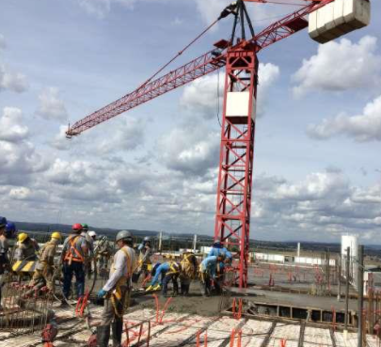
Equipamentos de transporte
Tipos de gruas: Ascensional
Acompanham o avanço vertical da obra;
São instaladas nos poços dos elevadores ou em aberturas feitas nas lajes dos prédios;
Pode ser usada em canteiros com limitação de espaço;
Menor peso e porte;
A capacidade de movimentação de carga é mais limitada;

Slide 20
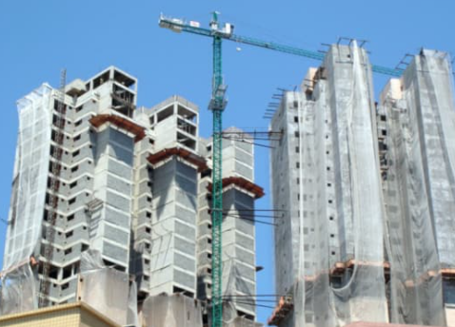
Equipamentos de transporte
Tipos de gruas: Torre fixa
São posicionadas no lado de fora da construção;
Precisa de fundação própria;
Alta capacidade de carga e maior tamanho de lança;
Pode ser colocada entre duas torres para atender a ambas;
Tem custo médio mais alto que as ascensionais;

Slide 21
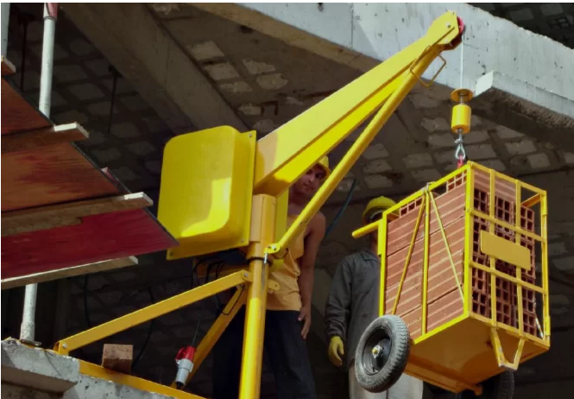
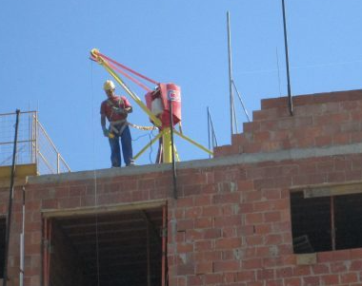
Equipamentos de transporte
Mini grua
Obras que não são muito grandes e que não necessitam de transporte de carga muito pesada entre os pisos, podem contar com mini gruas, por exemplo, que suportam até 500 kg
Devido ao seu porte tem a capacidade de atuar em áreas menores;
Fácil realocação.

Slide 22
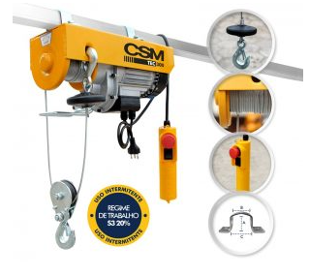
Equipamentos de transporte
Guincho de coluna
Tem como função ajudar no transporte vertical com agilidade;
Facilitam o transporte de materiais como cimento, concreto, areia e outros produtos;

Slide 23
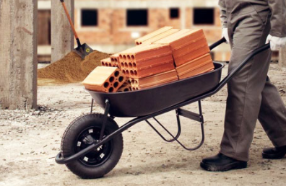
Equipamentos de transporte
Carrinho de mão
O carrinho de mão é mais indicado para ser utilizado para o transporte de pequenas cargas na obra

Slide 24
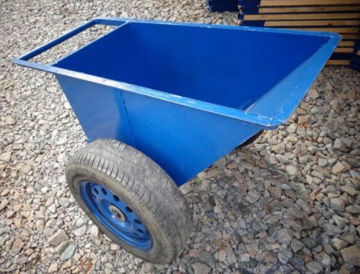
Equipamentos de transporte
Girica
Possui uma configuração mais adequada para movimentar cargas acima de 100 kg;
Por possuir duas rodas e ter um formato mais propício a girica é muito empregada no transporte de concreto dentro dos canteiros de obras;

Slide 25
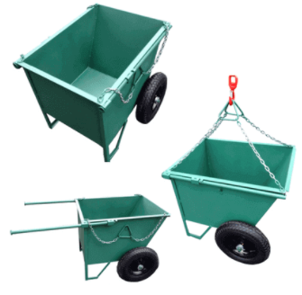
Equipamentos de transporte
Girica
Também se transportam outros materiais e entulho;
Outra vantagem da girica é a possibilidade de ser içada por guincho ou mini grua;

Slide 26
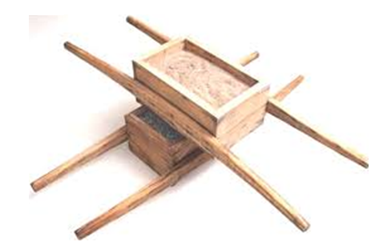
Equipamentos de transporte
Padiola
A padiola serve para carregar alguns utensílios na Construção Cívil, mas na maioria das vezes é usada na medição de materiais;
Transporta materiais granulares para os equipamentos de mistura.

Slide 27
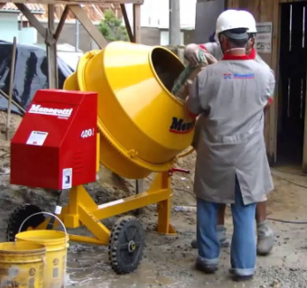
Equipamentos de mistura
Betoneira
A betoneira é um equipamento utilizado em canteiros de obras para realizar a mistura de materiais cimentícios;
Está em praticamente todas as fases da obra.

Slide 28
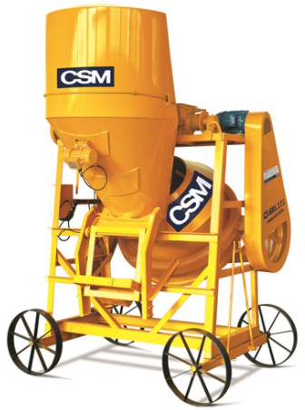
Equipamentos de mistura
Betoneira
Betoneiras com caçamba acoplada
  Carregam automaticamente a partir de uma caçamba, os materiais são despejados para dentro do equipamento, com movimentação do sistema por dispositivos hidráulicos.

Slide 29
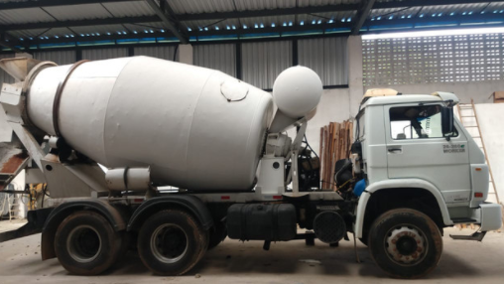
Equipamentos de mistura
Betoneira
Betoneira móvel - Caminhão betoneira
Funciona em caminhão
É utilizada em obras que exigem um grande volume de concreto.

